Slide 1
作为off-policy的Q-Learning为啥不用重要性采样？

Slide 2
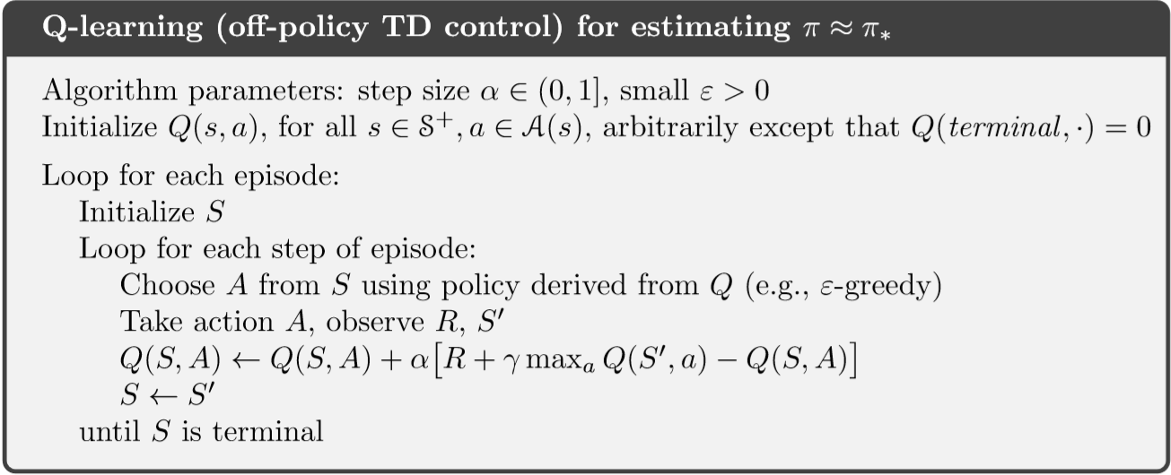

问题定位：
首先，这个结论是正确的
Q-learning 确实是一种off-policy的算法（产生数据的策略是$ε−greedy，$估计值函数用的最大值所对应的动作）：
而根据最初Q-learning 的定义确实没有使用重要采样：

Slide 3
问题定位：
首先，我们要考虑之前的off-policy 为啥一定要用重要性采样
然后，讨论Q-learning中的情况是否要加入重要性采样系数。

Slide 4
Off-policy 中为啥要用重要性采样系数
这个问题起源于我们要用蒙特卡洛（MC）的方法在无模型的情况下得到最优策略.
首先是在环境未知的情况下，MC用一个回合的经验来估计值函数，并得最优策略。
是一种无模型的方法，仍然符合GPI过程。先进行策略评估，再进行策略提升。
On-policy 和off policy 的提出是因为要解决 exploring starts的问题，那么什么是exploring starts呢？
最开始再使用MC的时候，我们是随机采样一堆轨迹，如果想让这个方法收敛到真正的最优策略，有个比较理想的条件是，我们能把每个状态（或者状态动作对儿）访问无数次
这在现实中很显然是不可能的，书中maintaining exploration, 但是，这个问题并不是在所有的环境中都能够被保证的（在一个连续的状态空间似乎是可以的）。
所以文中先给出了一个假设，叫exploring starts（ES），意思是，我们正常的探索都会有一个起点，那么我们假设我们可以把所有的s-a对作为轨迹的起点，这样就可以保证所有的s-a都被访问到。
显然 ES的假设并不是很方便，所以，我们接下来讨论几个替代方法：

Slide 5
Off-policy 中为啥要用重要性采样系数
两类方法来保证对s-a对的连续选择，就是on policy 和 off policy，二者的区别在于用来生成数据和被评价的策略是否为同一个策略。
之前提到的exploring starts(ES)的方法是一种on policy 的方法。那么接下来先探讨如何在on policy 策略种把这个不切实际的ES假设拿掉，然后再探讨off policy 的运行机制。
On policy 种采取了贪心策略（产生数据和优化的策略都是同一个贪心策略），它在学习过程中并不是用的最优策略，而是采用一个次优的但是还在探索的策略。
Off policy 希望采用两个策略，一个是用来探索并产生数据的策略，一个是用来被提升训练，向着最优策略靠拢的策略。他会有很大的偏差，收敛速度更慢（为啥？为啥不同的策略会导致这一点？）

Slide 6
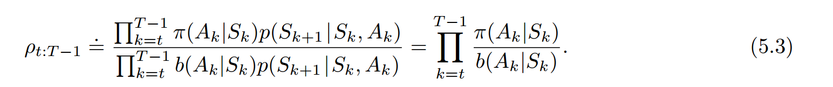
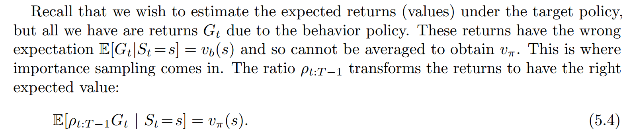
Off-policy 中为啥要用重要性采样系数
本来一个状态下动作的概率是与状态转移概率有关的，但是我们的比例系数中分子分母都含有状态转移概率:
我们根据vb得到的值函数并不是我们想要的，这个时候我们就需要用到这个比例系数，来将Vb转换为vpi
以上就是重要采样系数的来源。

Slide 7
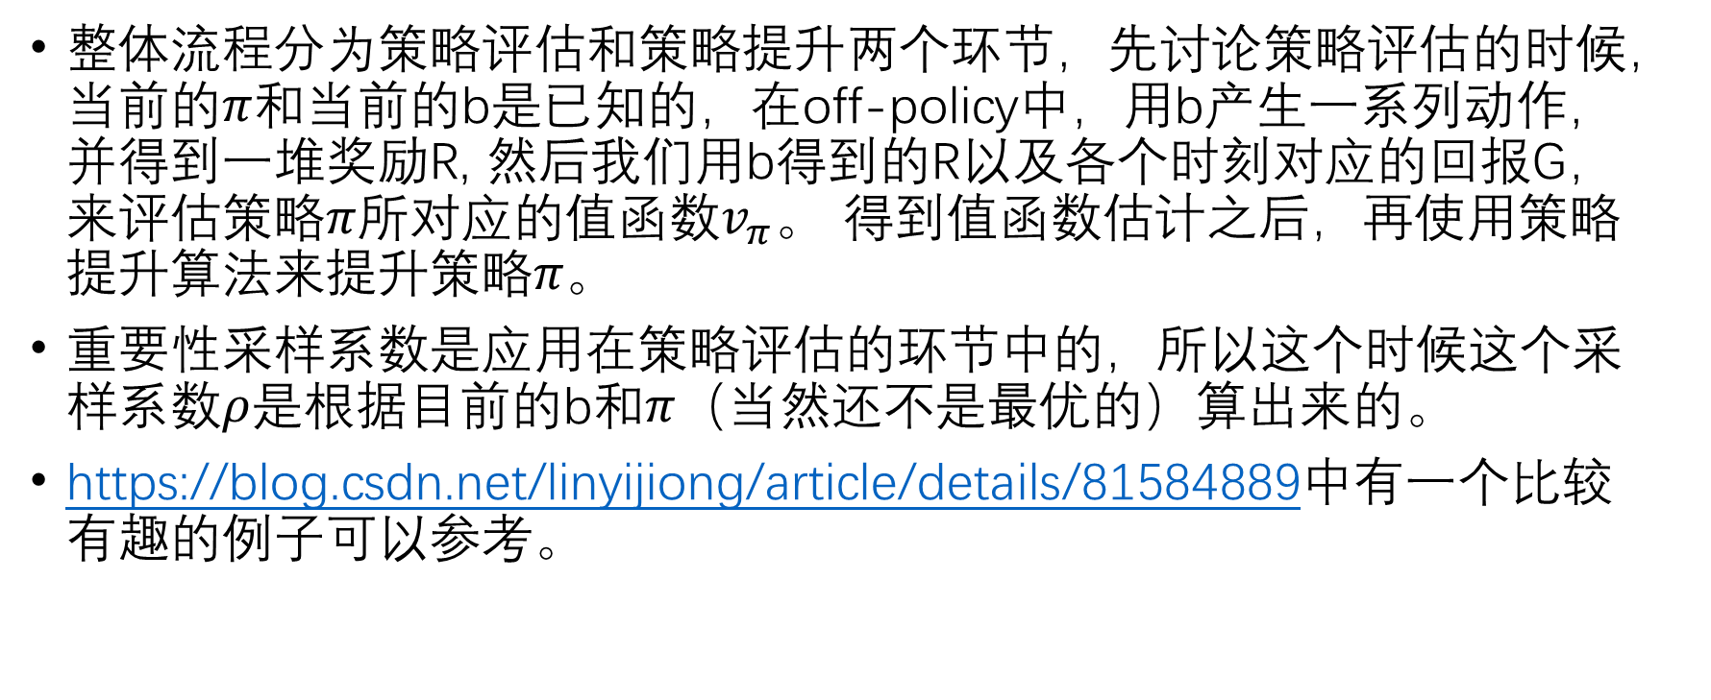
MC off-policy 举例
整体流程分为策略评估和策略提升两个环节，先讨论策略评估的时候，当前的$π$和当前的b是已知的，在off-policy中，用b产生一系列动作，并得到一堆奖励R, 然后我们用b得到的R以及各个时刻对应的回报G，来评估策略$π$所对应的值函数$v_{π}。$ 得到值函数估计之后，再使用策略提升算法来提升策略$π。$
重要性采样系数是应用在策略评估的环节中的，所以这个时候这个采样系数$ρ$是根据目前的b和$π（当然还不是最优的）算出来$的。
https://blog.csdn.net/linyijiong/article/details/81584889中有一个比较有趣的例子可以参考。

Slide 8
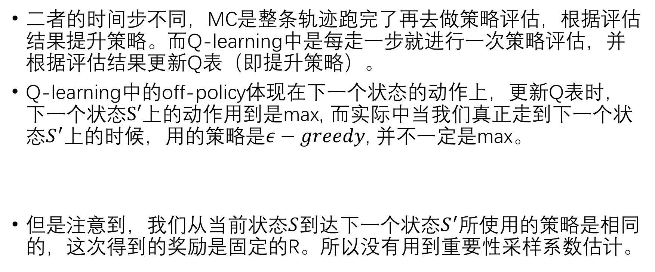
Q-learning 中的off-policy 和MC中的off-policy 的区别
二者的时间步不同，MC是整条轨迹跑完了再去做策略评估，根据评估结果提升策略。而Q-learning中是每走一步就进行一次策略评估，并根据评估结果更新Q表（即提升策略）。
Q-learning中的off-policy体现在下一个状态的动作上，更新Q表时，下一个状态$S′$上的动作用到是max, 而实际中当我们真正走到下一个状态$S^{′}上$的时候，用的策略是$ε−greedy$, 并不一定是max。
但是注意到，我们从当前状态$S$到达下一个状态$S^{′}所$使用的策略是相同的，这次得到的奖励是固定的R。所以没有用到重要性采样系数估计。

Slide 9
实质 one-step 与 n-step ：
在 on- policy 过程中：
The update of one-step TD methods, on the other hand, is based on just the one next reward, bootstrapping from the value of the state one step later as a proxy for the remaining rewards. One kind of intermediate method, then, would perform an update based on an intermediate number of rewards: more than one, but less than all of them until termination. For example, a two-step update would be based on the first two rewards and the estimated value of the state two steps later.
另一方面，一步完成的TD方法的更新是基于下一个奖励，从状态值开始，一步完成，作为剩余奖励的代理。然后，一种中间方法将基于一个中间数量的奖励执行更新:多于一个，但少于所有，直到终止。例如，两步更新将基于前两步奖励和两步之后的状态估计值。

Slide 10
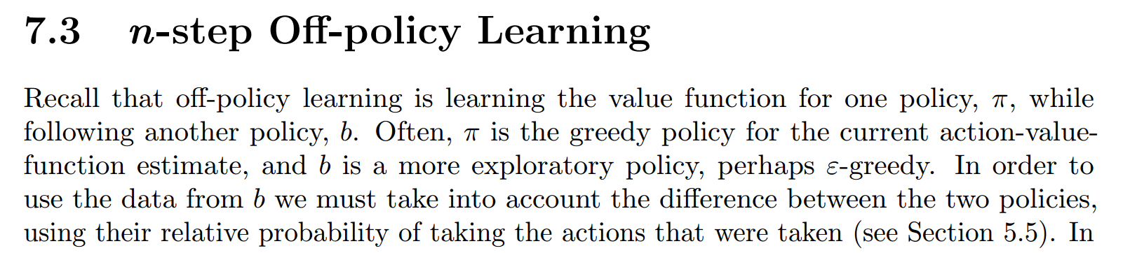
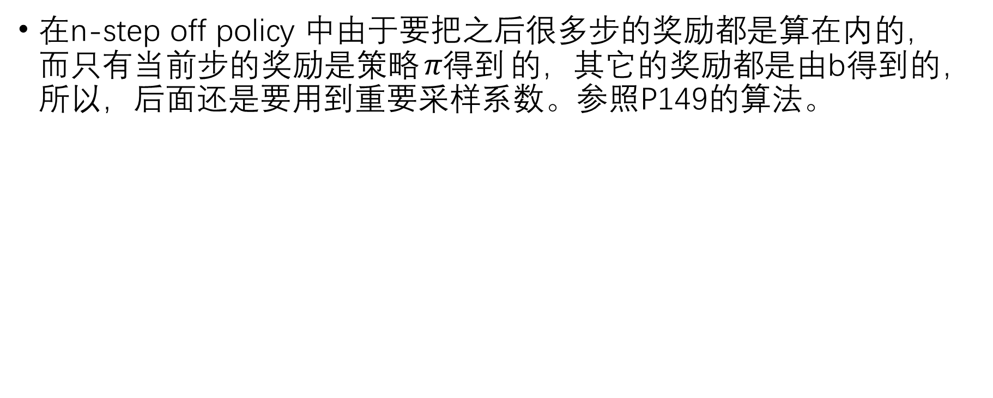
佐证：
在n-step off policy 中由于要把之后很多步的奖励都是算在内的，而只有当前步的奖励是策略$π得到$的，其它的奖励都是由b得到的，所以，后面还是要用到重要采样系数。参照P149的算法。

